Slide 1
PHP og HTML formularer
V3.1

Slide 2
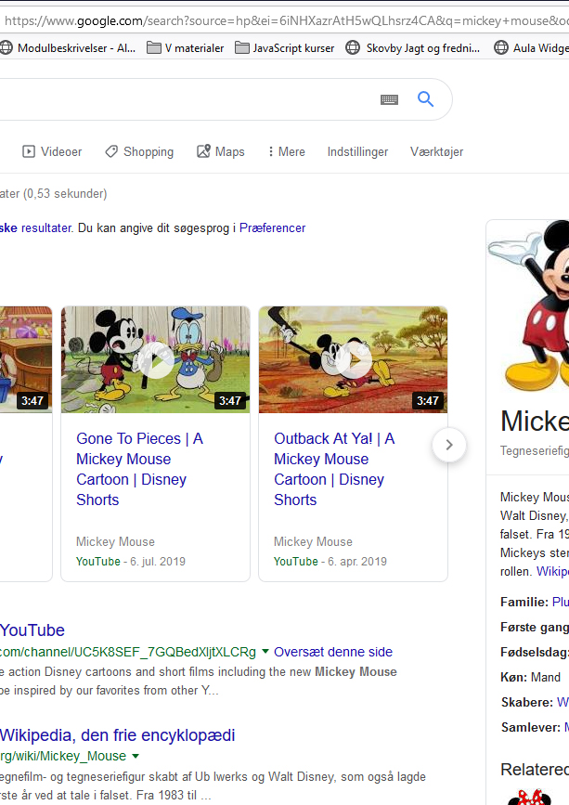
HTML formularer
Man kan submitte formularer i HTML vha metoden post eller get
Get viser det input, man har skrevet i formularfelterne i adressefeltet på landingssiden, når man submitter sin formular: /action_page.php?firstname=Mickey&lastname=Mouse
Post viser ikke inputtet i formularfelterne /action_page.php
Metoden angives, når man opretter sin formular vha attributten method: <form method=”post”> </form>

Slide 3

PHP funktioner til formulardata
For at minimere risikoen for at brugeren indtaster ulovlige karakterer eller værdier, har php nogle indbyggede metoder, som du med fordel kan bruge til at ”rense” eller sanitise de data, som brugeren indtaster:
trim($data) : fjerner alle unødvendige karakterer (ny linje, tab, ekstra mellemrum osv)
stripslashes($data) : fjerner alle backslashes
htmlspecialchars($data) : ændrer HTML-karakterer til HTML-entities (&lt; bliver til < og &gt; bliver til >)
Disse tre php-metoder kan du med fordel lægge i en funktion, som du kører al indtastet data igennem og så returnerer de ”rensede” data, inden du arbejder videre med dem

Slide 4
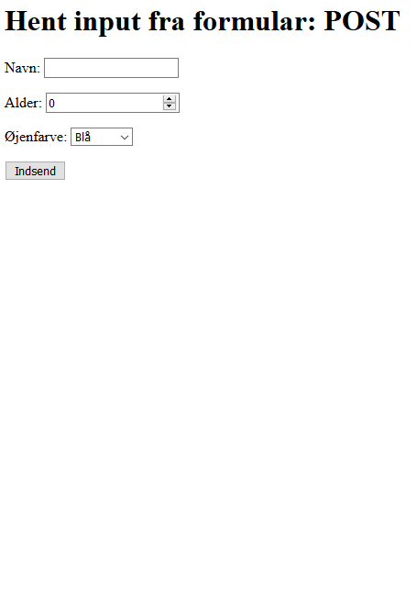
Formularer og php
I samme øjeblik du trykker på en submit knap, fyldes værdierne fra formularfelterne ind i et associative array i php, som hedder $_POST
$_POST er et såkaldt superglobal array, som genereres automatisk, når man trykker på submit
$_POST bruger name-attributterne til at skabe index’ene i det associative array
Har man brugt formularmetoden GET lægges dataene i arrayet $_GET
$_POST:
Kode:
<pre>
<?php print_r($_POST);?>
</pre>
Resultat:
Array (
[name] => Hanne
[age] => 47
[eyecolor] => brun
[submit] => login
)

Slide 5

Formularer som reloader siden
Hvis man ikke specificerer, hvilken side man skal gå ind på, når man trykker på submit, så reloader HTML bare den samme side (dvs. serveren genererer HTML siden igen via php-parseren)
Hvis brugeren skriver skadelig kode i formularfeltet, kan det give nogle sikkerhedsproblemer
Dette kan fx være JavaScript, som skrives imellem <script> tags
Du kan hente den aktuelle side fra en anden superglobal associative array, som php opretter: $_SERVER
I feltet ”PHP_SELF” ligger adressen på den nuværende side, som kan bruges til at reloade den samme side med: $_SERVER[”PHP_SELF”]
Dette eliminerer stadig ikke usikkerheden, men den kan fjernes ved at bruge htmlspecialchars funktionen, så < fx ikke læses som et HTML-tag, så for at få den sikrest mulige formular, som skal reloade samme side, vil man ofte skrive: <form method="post" action="<?php echo htmlspecialchars($_SERVER["PHP_SELF"]); ?>">

Slide 6

Formularer og php - sessioner
Dataene fra formularen i $_POST eksisterer kun så længe brugeren befinder sig på landingssiden
I samme øjeblik brugeren bevæger sig over på en anden side, tømmes $_POST og brugerens indtastede data er væk
I en webshop vil det betyde, at du skal gå til kassen, når du har indtastet din bestilling, ellers er dine bestillinger væk, hvis du går tilbage i shoppen og kigger videre
Dataene fra $_POST kan gemmes i cookies i browseren, men det betyder, at disse data skal indlæses hver eneste gang, brugeren skifter til en ny side
I php kan du anvende en session variabel til at gemme data
Data kan kopieres til serverens session variabel, hvor de gemmes indtil brugerens session udløber – al data gemmes altså på webserveren og ikke i browseren
Dette kan fx også bruges til at sørge for, at brugere ikke bliver logget ud, når de skifter til en anden side

Slide 7

Sessioner
Du opretter en php session ved at skrive følgende i starten af din php-kode: session_start();
Dette gør, at du nu opretter et nyt superglobal associative array: $_SESSION
Som udgangspunkt skal du oprette session_start() på alle de php-sider, hvor du vil have adgang til dataene i $_SESSION
For at undgå, at koden brokker sig over, at sessionen allerede er startet, kan du teste, om der er en session i gang med if(!isset($_SESSION))
$_SESSION kan også være multidimensionelt
En session varer som udgangspunkt indtil brugeren lukker sin browser

Slide 8
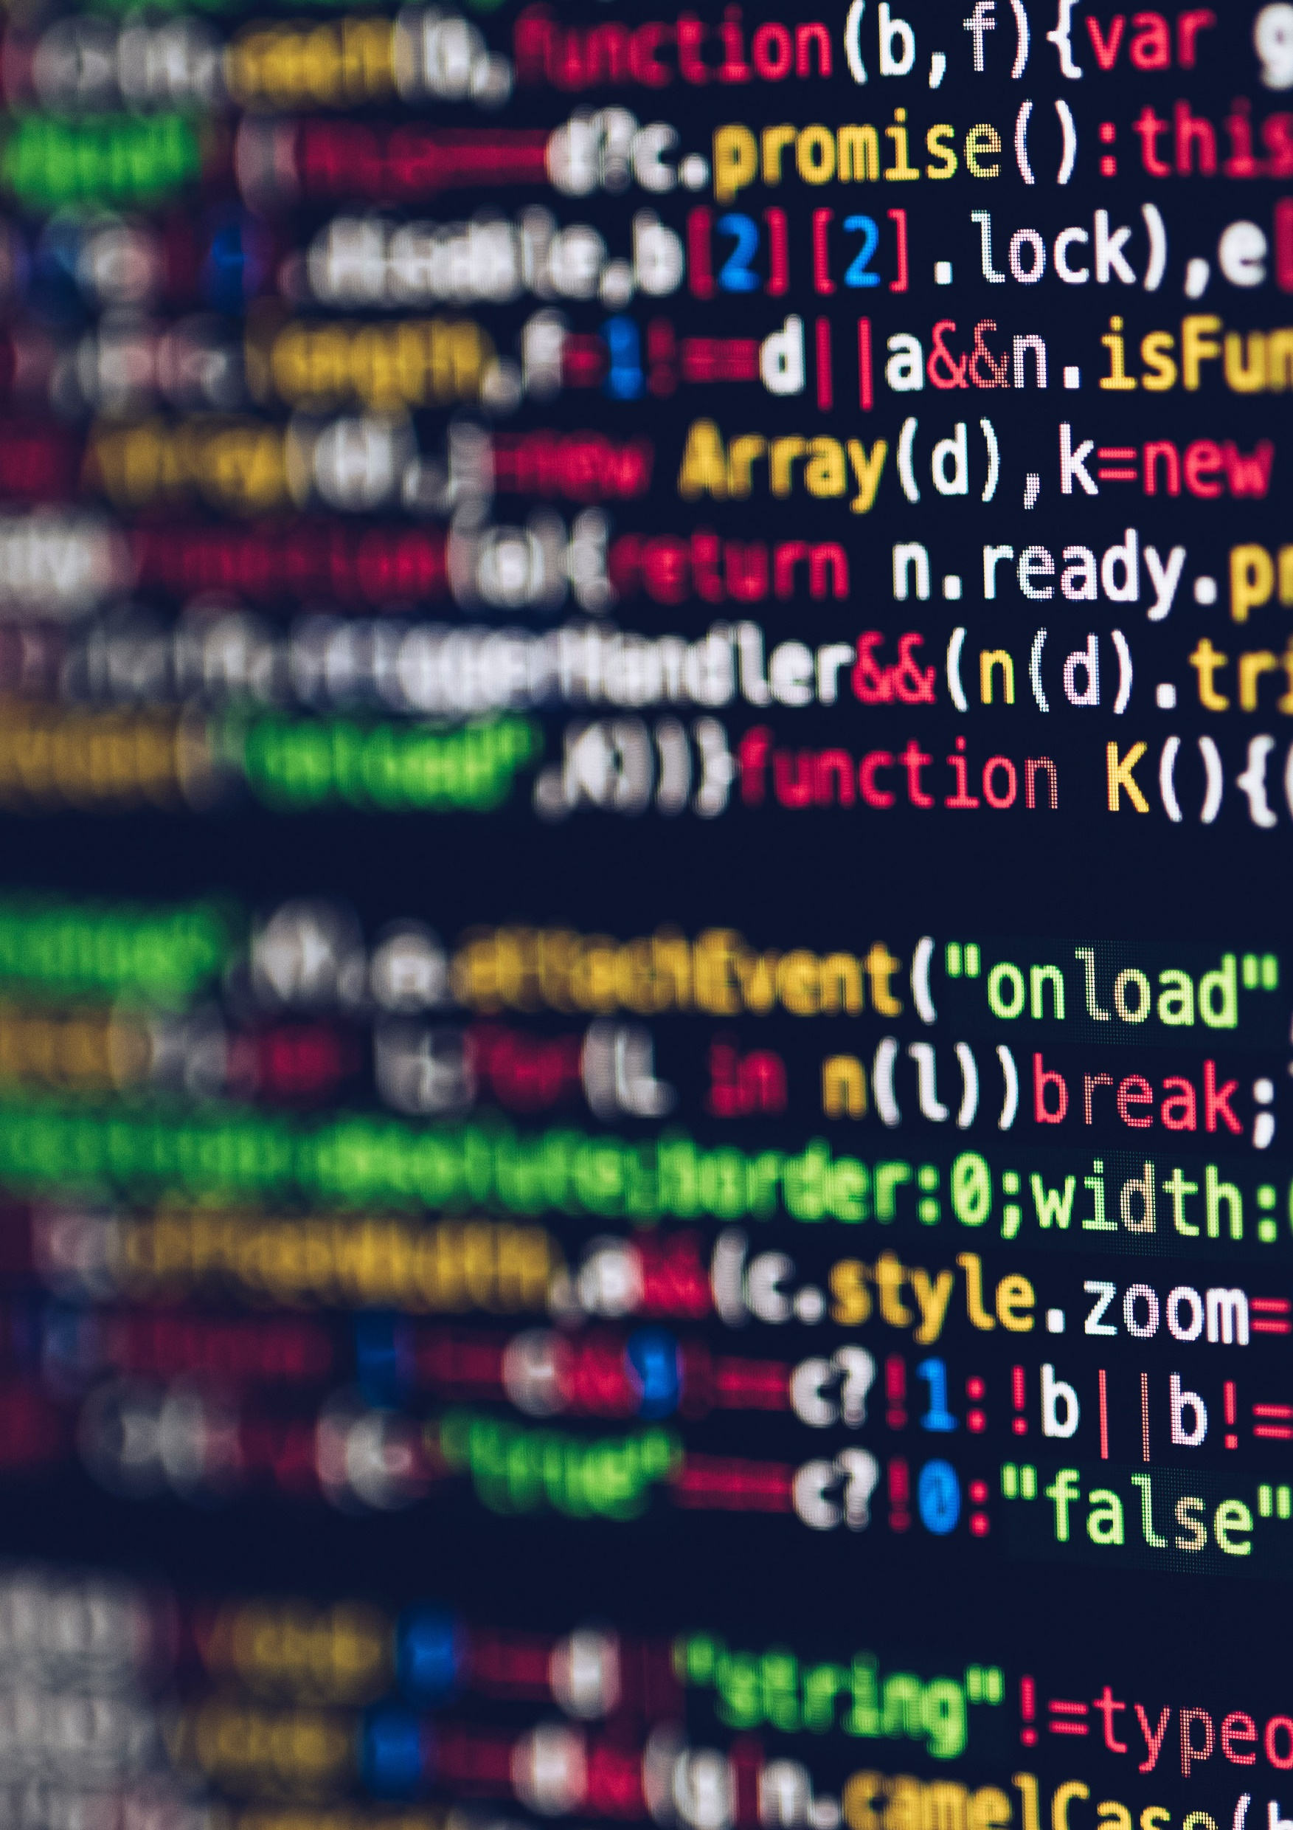
Sessioner
Hvis du arbejder med formularer kan du flytte alle data fra $_POST over i $_SESSION og gemme dem her, så du kan blive ved med at have adgang til dem
Erstat alle data i $_SESSION med de nye data fra $_POST: $_SESSION = $_POST
Tilføj de nye data fra $_POST til $_SESSION: $_SESSION += $_POST
Tilføj kun et enkelt felt af de nye data fra $_POST til $_SESSION: $_SESSION[”login-username”] = $_POST[”login-username”]
Dette kan fx bruges til at teste på, om en bruger er logget ind, for så findes der en værdi (isset) i $_SESSION[”login-username”]

Slide 9

Sessioner
Du kan fjerne et enkelt element i dit $_SESSION array ved at bruge funktionen unset() unset($_SESSION[‘login’]);
Du kan afslutte en session ved at anvende session_destroy();
Husk altid at nulstille dit $_SESSION array ved at sætte det lig med et tomt array, når du afslutter en session: $_SESSION = array();

Slide 10

Best practice / korte tips
Hvis du skal bruge data fra formularer i længere tid end på landingssiden, skal du kopiere dem over i $_SESSION
På alle de sider, hvor du skal bruge din $_SESSION variabel skal du sikre dig, at du har en session kørende: if(!isset($_SESSION)) { session_start(); }
For at sikre dig, at der er blevet trykket på submit-knappen, kan du teste på, om det felt indeholder noget i $_POST: if (isset($_POST['submit’])) Hvor ‘submit’ er name-attributten på din submit-knap
Udskriv ALTID dine superglobale associative arrays, så du ved, hvad der ligger i dem og hvad indexnavnene er - print_r er din bedste ven!

Slide 11
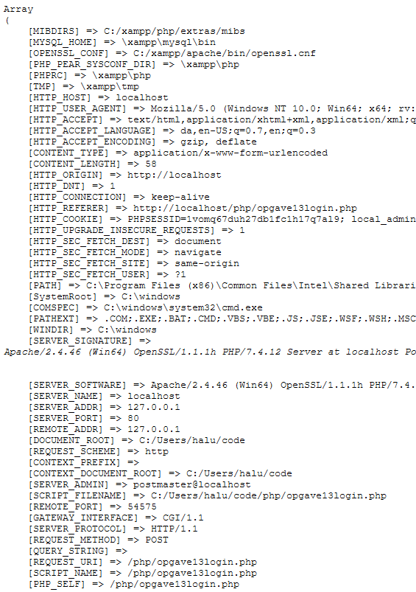
$_SERVER
Vi har tidligere snakket om $_SERVER i forbindelse med reload af siden, når man indsender en formular
$_SERVER arrayet dannes i samme øjeblik, du kører en php-side på en server
Filen indeholder mange forskellige informationer om websitet
Du kan bl.a. også finde informationer om, om brugeren har indsendt en formular med metoden ”post”: if ($_SERVER[”REQUEST_METHOD”] == ”POST”)
Du kan se indholdet af $_SERVER ved at udskrive den med print_r <pre><?php print_r($_SERVER); ?></pre>
Du kan finde al indhold af $_SERVER på php.net

